Slide 1
13 (교재 16장)
일정계획
(Scheduling)

Slide 2
01. 생산운영관리 입문
교재 1장, 4장
02. 경쟁력, 전략, 생산성
교재 2장
03. 예측
교재 3장
04. 전략적 생산용량계획
교재 5장
05. 프로세스 선택과 시설배치
교재 6장
06. 작업설계 및 작업측정
교재 7장
07. 입지계획과 분석
교재 8장
08. 총괄계획 및 주일정계획
교재 11장
09. MPR와 ERP
교재 12장
10. 재고관리
교재 13장
11. JIT와 린 운영
교재 14장
12. 공급사슬관리
교재 15장
13. 일정계획
교재 16장

Slide 3
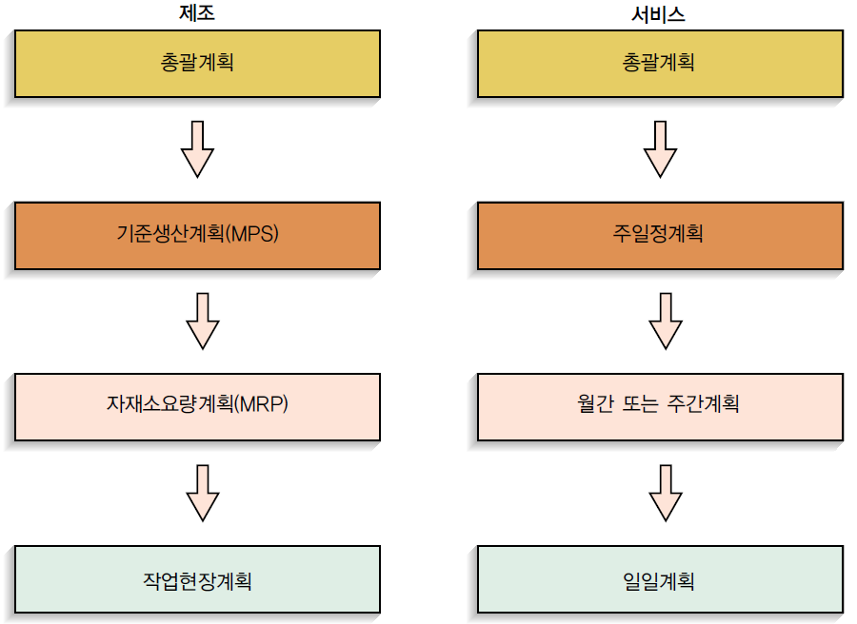
서론(Introduction)
일정계획(Scheduling): 조직에서 설비와 인적자원의 활용 시점을 결정하는 것
작업일정계획
<일정계획 계층구조>

Slide 4
작업일정계획의 수립(Scheduling Operations)
대량생산 시스템의 일정계획
대량생산 시스템: 흐름 작업시스템(Flow system)이라고도 함
대량생산 시스템의 특징: 고객이나 제품에 대해 동일하거나 매우 유사한 작업을 제공하는 표준화된 설비와 활동
대량생산 시스템의 목표: 노동과 설비의 가동률을 높이기 위해 시스템을 지나는 제품 또는 고객의 흐름을 아주 원활하게 하는 것
대량생산 시스템에 대한 일정계획을 흐름공정 일정계획(Flowshop scheduling)이라고도 함
매우 반복적인 특징 때문에 작업 부하 결정과 작업 순서 결정이 가장 중요한 의사결정 변수
라인밸런싱(line balancing)을 중요시
대량생산 시스템의 성패를 좌우하는 요인
공정과 제품 설계, 예방적 유지보수, 고장 시 신속한 수리, 최적 제품 믹스, 품질 관련 문제의 최소화, 공급의 신뢰성과 타이밍

Slide 5
작업일정계획의 수립(Scheduling Operations)
중량생산 시스템의 일정계획: 대량생산 시스템과 소량의 주문 제품을 생산하는 Job-shop의 중간 형태
대량생산 시스템처럼 중량생산 시스템도 표준화된 제품을 생산하지만 생산량이 연속생산을 할 만큼 크지 않으므로 간헐적으로 생산하는 것이 경제적
중량생산 시스템에서의 세 가지 기본 이슈: 1회 생산량(run size), 작업시기, 작업순서의 결정
작업의 1회 생산량 결정: 경제적 생산량(EPQ) 모형
작업준비 비용 역시 중요한 고려요소
중량생산 시스템 일정계획의 어려움: 부품이나 제품의 사용이 이론적 모형에서처럼 언제나 평활하지 않음

Slide 6
소량생산 시스템의 일정계획(Scheduling In Low-Volume Systems)
Job-shop과 같은 소량생산 시스템의 특징
주문제품
다양한 작업 요소와 원재료, 작업시간, 작업 순서와 작업 구성
Job-shop 공정의 일정계획에서 두 가지 기본 이슈
작업 부하 할당 – where to next?
작업 순서 결정 – what to next?
작업부하 할당: 작업장에 작업을 할당하는 것
작업부하 할당 시 관리자의 목적
작업 및 작업준비비용을 최소화
작업장들의 유휴시간을 최소화
작업 완료시간을 최소화

Slide 7
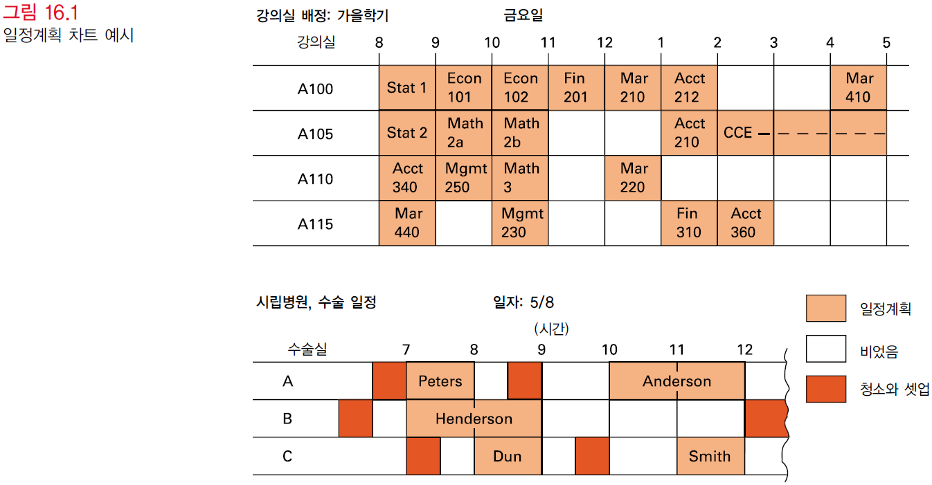
작업부하할당
소량생산 시스템의 일정계획(Scheduling In Low-Volume Systems)
간트 차트(Gantt chart)를 사용한 부하 할당
시간
일감
자
원

Slide 8
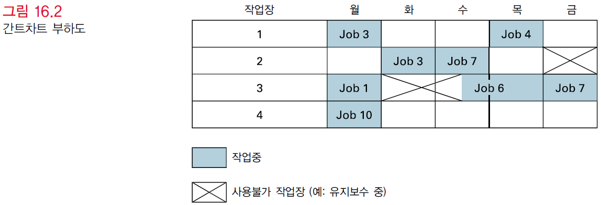
작업부하할당
소량생산 시스템의 일정계획(Scheduling In Low-Volume Systems)
간트 차트(Gantt chart)를 사용한 부하 할당
시간
일감
자
원

Slide 9
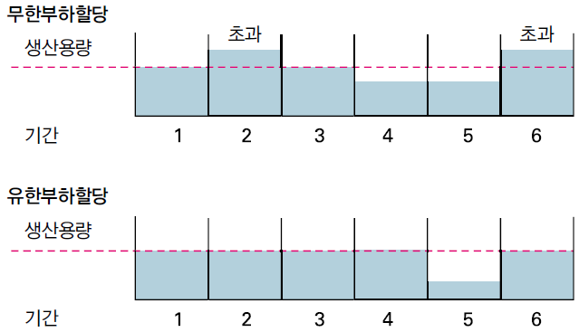
작업부하할당
소량생산 시스템의 일정계획(Scheduling In Low-Volume Systems)
부하 차트(Load chart): 기계들이나 부서에 대한 할당이나 유휴 시간을 보여주는 간트 차트
무한 부하할당(Infinite loading): 작업자의 생산용량과 상관없이 작업장에 작업이 할당되는 것 → 과부하 작업장에 대한 조치 필요 : 작업 재배치, 하청, 생산용량 증대 등
유한 부하할당(Finite loading): 작업장의 생산용량이나 작업 소요시간을 고려해서 작업장에 작업이 할당되는 것 → 작업장 생산용량 고정

Slide 10
작업부하할당
소량생산 시스템의 일정계획(Scheduling In Low-Volume Systems)
일정계획을 위한 일반적인 접근법
전진 일정계획(Forward scheduling): 어떤 시점으로부터 앞으로 나가면서 일정계획을 수립
후진 일정계획(Backward scheduling): 납기로부터 시작해서 뒤로 가면서 일정계획을 수립
일정계획도(Scheduling chart): 작업의 진척도를 보여주는 간트 차트

Slide 11
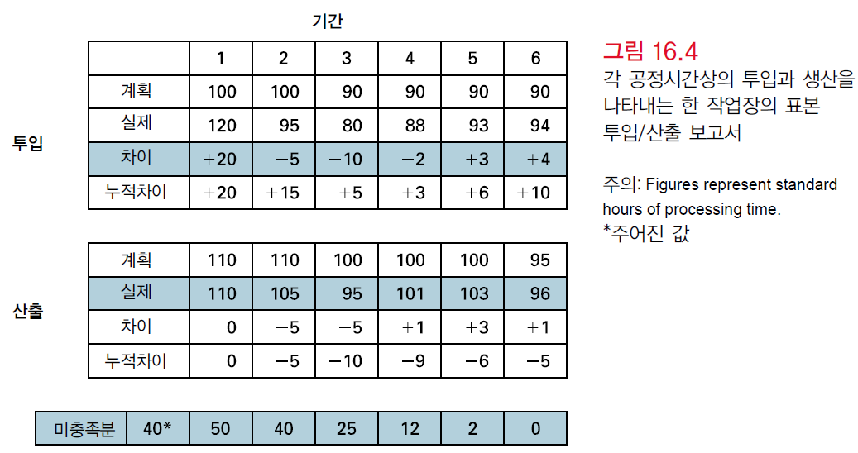
작업부하할당
소량생산 시스템의 일정계획(Scheduling In Low-Volume Systems)
투입/산출 관리(Input/Output control): 작업장에서 작업 흐름과 대기행렬을 관리
목적: 대기 라인과 대기 시간을 통제하에 둘 수 있게끔 작업 흐름을 관리하는 것
Fab In
CONWIP 투입정책 : 공장안의
WIP을 일정하게 유지하는 정책
Fab Out
50+95-105
주어진 값 :
투입보다 산출이 40 부족한 상태 : WIP = CONWIP + 40 상태
40+120-110
이 기간 동안 투입보다 산출이 40 많음

Slide 12
작업부하할당
소량생산 시스템의 일정계획(Scheduling In Low-Volume Systems)
할당모형(Assignment model): 작업이나 자원의 최적 할당을 위한 선형계획 모형
기본 아이디어: 비용, 이익, 효율성, 작업 성과 등의 기준을 사용하여 작업과 자원의 최적 결합을 도출하는 것
헝가리법(Hungarian method): 최소 비용을 달성하기 위해 작업과 기계를 1:1로 할당하는 방법
작업
특정 작업을 특정 기계에서 수행하는 경우의 비용 행렬

Slide 13
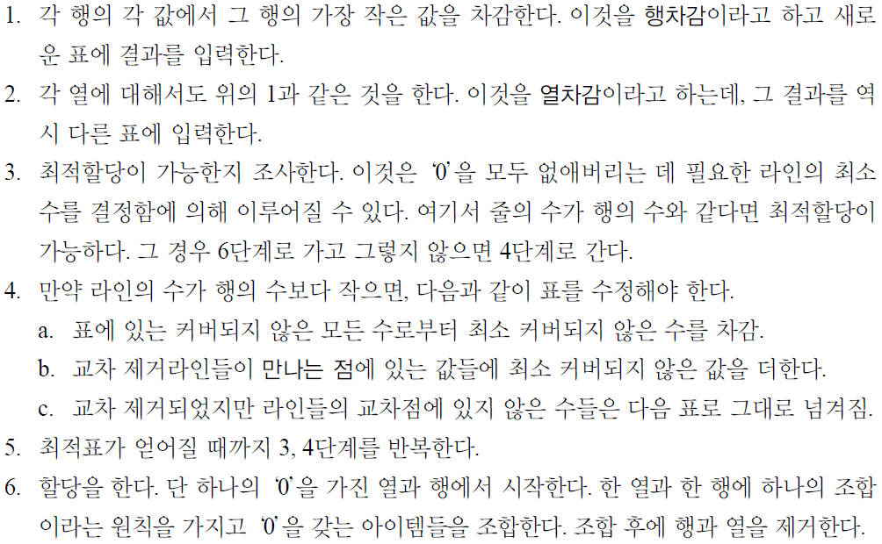
작업부하할당
소량생산 시스템의 일정계획(Scheduling In Low-Volume Systems)
헝가리법의 절차

Slide 14
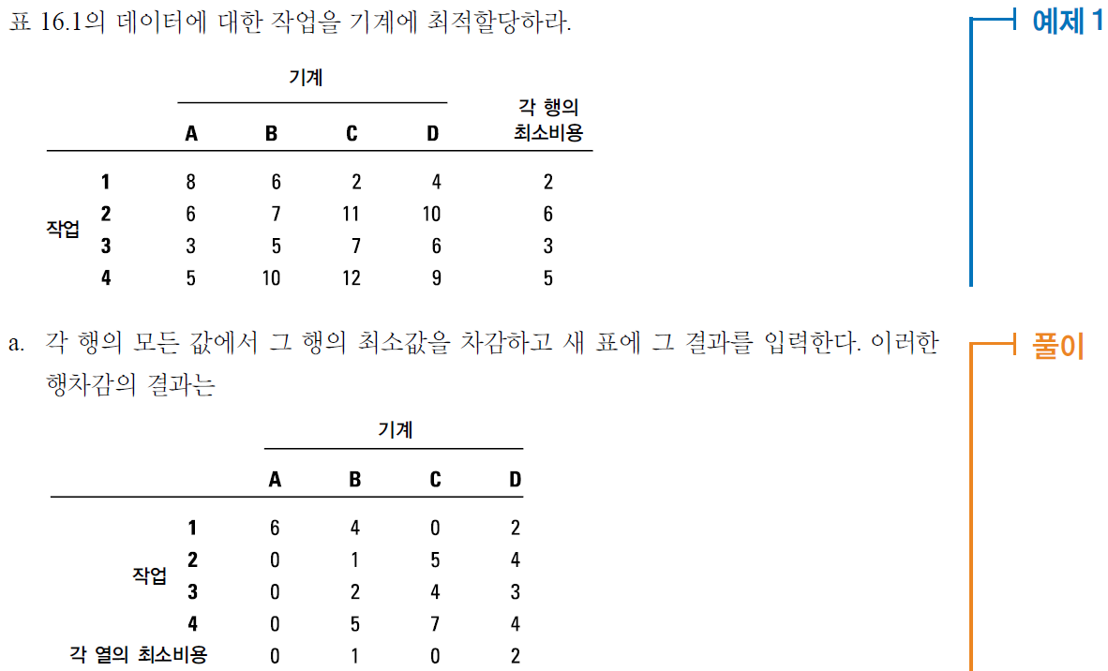
작업부하할당
소량생산 시스템의 일정계획(Scheduling In Low-Volume Systems)
행차감
열차감

Slide 15
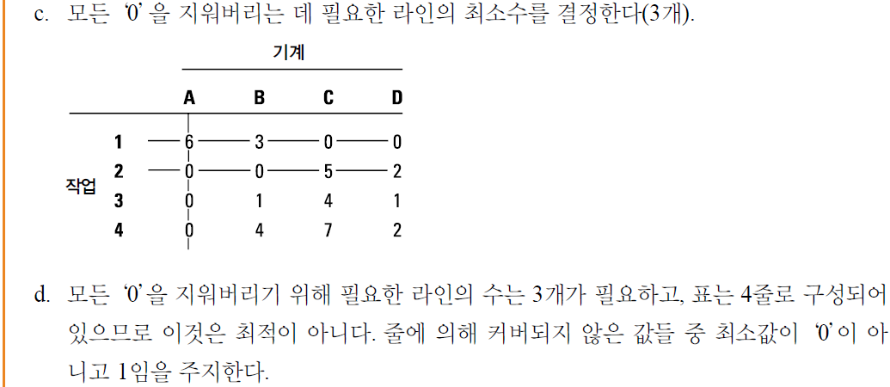
작업부하할당
소량생산 시스템의 일정계획(Scheduling In Low-Volume Systems)

Slide 16
작업부하할당
소량생산 시스템의 일정계획(Scheduling In Low-Volume Systems)
+1
-1
최소값 : 1

Slide 17
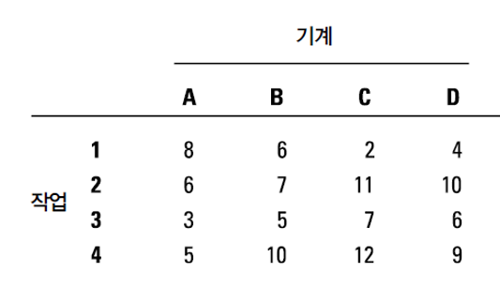
작업부하할당
소량생산 시스템의 일정계획(Scheduling In Low-Volume Systems)

Slide 18
작업순서결정
소량생산 시스템의 일정계획(Scheduling In Low-Volume Systems)
작업순서 결정(Sequencing): 기계나 작업장에서 작업이 수행되는 순서를 결정
작업장(Workstation): 작업이 이루어지는 곳
우선순위 규칙(Priority rule): 작업이 수행되는 규칙을 결정하는데 사용되는 간단한 휴리스틱
작업시간(Job-time): 한 작업이 작업 준비되고 수행되는데 필요한 시간 – 작업 준비시간과 공정시간을 포함

Slide 19
작업순서결정
소량생산 시스템의 일정계획(Scheduling In Low-Volume Systems)
결정된 작업순서의 효과를 평가하는 척도
작업 흐름시간: 어떤 작업이 작업장에 머무르는 시간으로 작업시간뿐 아니라 대기시간, 작업장 간 운송시간, 기계 고장으로 인한 정지시간, 부품이 없어서 생기는 정지시간, 품질 문제로 인한 정지시간 등을 포함
작업지체: 고객에게 약속한 납기보다 지연될 것으로 예상되는 작업완료 기일
총 소요시간: 첫 작업에서부터 마지막 작업이 끝날 때까지 소요되는 총 시간
평균 작업의 수: 총 작업흐름시간 / 총 소요시간

Slide 20
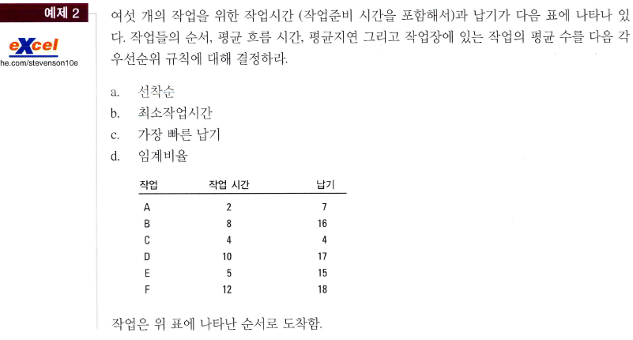
작업순서결정
소량생산 시스템의 일정계획(Scheduling In Low-Volume Systems)

Slide 21
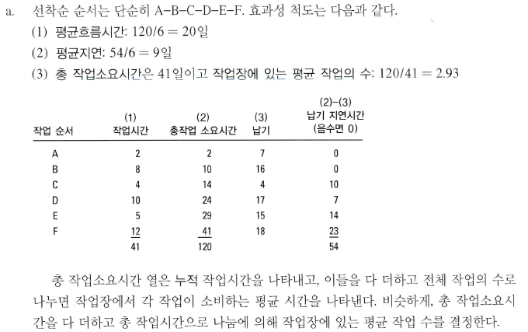
작업순서결정
소량생산 시스템의 일정계획(Scheduling In Low-Volume Systems)
Mean Flow Time: 평균적으로 시스템에 머물렀던 시간
Makespan
41일

Slide 22
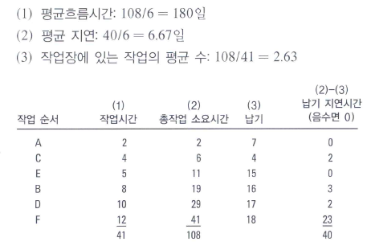
작업순서결정
소량생산 시스템의 일정계획(Scheduling In Low-Volume Systems)
일
41일

Slide 23
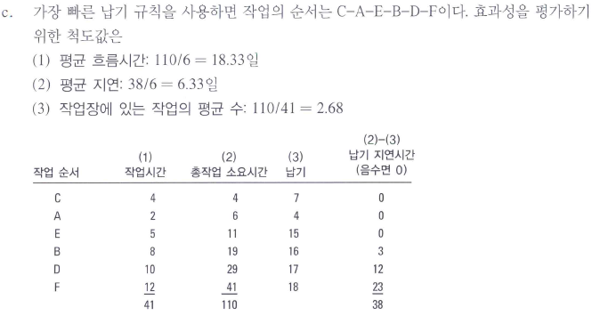
작업순서결정
소량생산 시스템의 일정계획(Scheduling In Low-Volume Systems)
4
7
41일

Slide 24
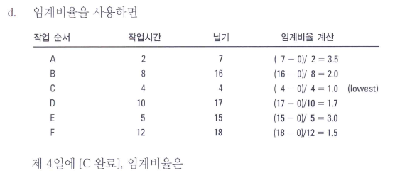
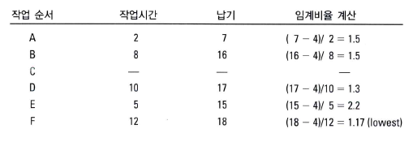
작업순서결정
소량생산 시스템의 일정계획(Scheduling In Low-Volume Systems)
제 0일 기준
임계비율 = $\frac{납기까지 남은 시간}{ 작업 시간}$

Slide 25
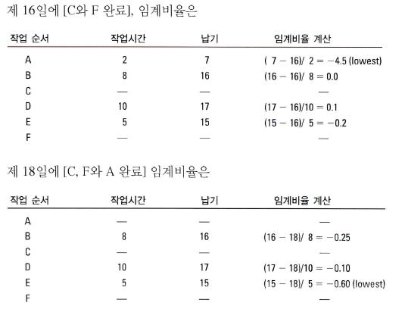
작업순서결정
소량생산 시스템의 일정계획(Scheduling In Low-Volume Systems)
임계비율 = $\frac{납기까지 남은 시간}{ 작업 시간}$

Slide 26
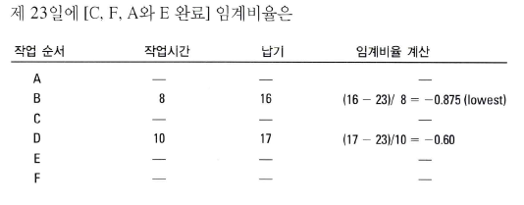
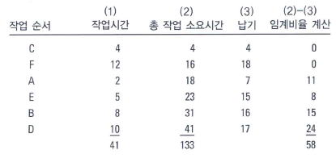
작업순서결정
소량생산 시스템의 일정계획(Scheduling In Low-Volume Systems)
임계비율 = $\frac{납기까지 남은 시간}{ 작업 시간}$
납기지연시간
41일

Slide 27
작업순서결정
소량생산 시스템의 일정계획(Scheduling In Low-Volume Systems)

Slide 28
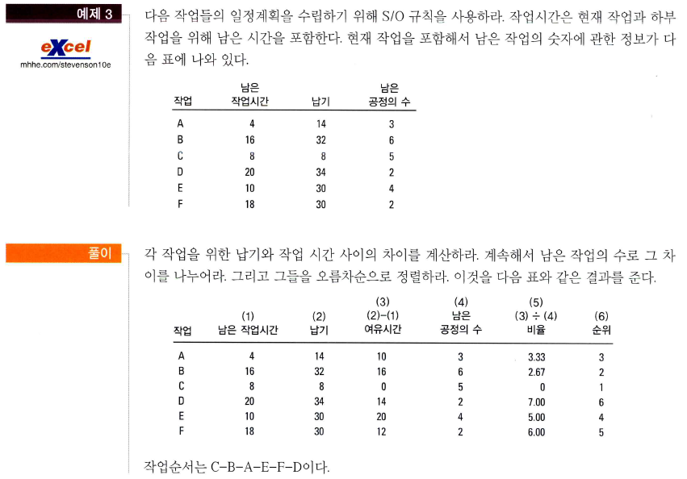
작업순서결정
소량생산 시스템의 일정계획(Scheduling In Low-Volume Systems)

Slide 29
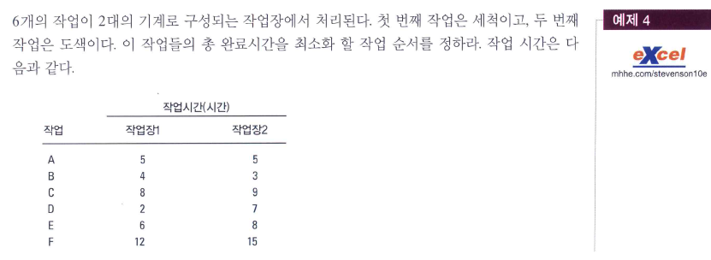
작업순서결정
2개의 작업장에 대한 작업 순서 결정

Slide 30
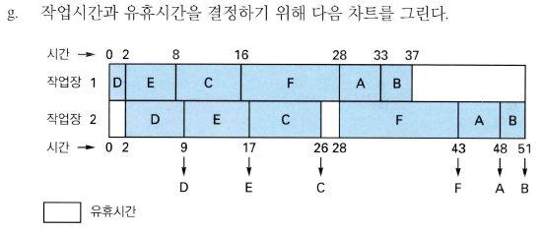
작업순서결정
2개의 작업장에 대한 작업 순서 결정
[할당규칙]
할당되지 않은 작업 중 가장 작은 작업시간 선택
작업장 1에서 선택되었으면 앞 순서에 할당, 작업장 2에서 선택되었으면 뒤 순서에 할당
③
②
⑤
①
④
⑥
①
④
⑤
⑥
③
②

Slide 31
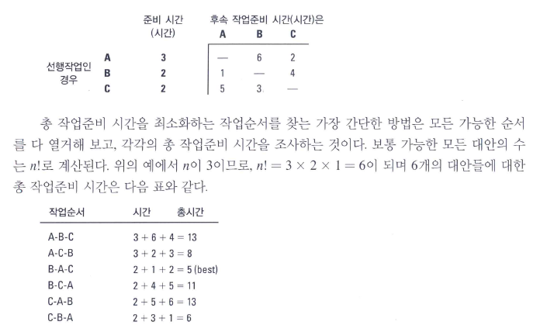
작업순서결정
작업순서 종속 작업준비 시간

Slide 32
소량생산 시스템의 일정계획(Scheduling In Low-Volume Systems)
일정계획이 어려운 이유
작업준비 시간, 작업시간, 장애요인들의 변동성과 작업군의 변화
작업의 수가 많을 경우, 최적의 대안을 찾아내는 것이 불가능
일정계획의 어려움을 최소화
일정계획에서 발생하는 문제를 줄이기 위해 관리자들이 취할 수 있는 조치
현실적인 납기 설정
병목작업에 집중: 먼저 작업 능력 증가를 위해 노력. 그것이 불가능하다면 병목작업을 맨 앞에 배치하고, 그렇지 않는 작업을 병목작업 주위에 배치
큰 작업에 대해 로트(Lot) 분할을 고려 ← 작업들간 소요시간의 차이가 상대적으로 클 경우 적합

Slide 33
소량생산 시스템의 일정계획(Scheduling In Low-Volume Systems)
제약조건이론(TOC; The Theory of Constraints)
공정 별 작업량 균형을 달성하기 위한 단계
작업에 제약을 주는 요인이 무엇인지 결정한다 → 병목.
그 제약을 분명하게 한다.
모든 것을 그 제약에 종속시킨다.
제약을 극복할 수 있는 방법을 결정한다.
다음 큰 제약을 위해 이 과정을 반복
제약조건이론에서 개선의 효과를 평가하기 위한 척도
매출액 이익률: 시스템이 매출을 통해 이익을 발생시키는 비율
재고: 재고는 공정에서 제품과 원재료와 관련된 돈(화폐가치)을 나타냄
운영비용: 재고를 이익으로 전환하는데 필요한 모든 비용으로 전기, 수도, 불량, 감가상각 등을 포함

Slide 34
제약조건이론(TOC; The Theory of Constraints)
Pull : 병목 앞은 병목 속도 기준으로 당기고
Push : 병목 뒤는 병목 속도 기준으로 밀고
선행
공정 1
선행
공정 2
…
선행
공정 N
병목
후행
공정 1
후행
공정 2
…
후행
공정 M
Pull 방식
Backward Scheduling
Push 방식
Forward Scheduling

Slide 35
서비스에 대한 일정계획수립(Scheduling Services)
서비스업에 있어서 제조업에서는 발생하지 않는 문제들
서비스는 저장할 수 없음
고객의 요구가 다양하고 예측하기 어려움 – 예약시스템에 의해 완화
서비스 시스템에서의 일정계획
고객, 작업팀, 설비들에 대한 일정계획을 수립하는 것을 포함
고객들에 대한 일정계획 수립은 약속 시스템이나 예약 시스템의 도입을 의미
약속 시스템(Appointment System): 서비스 용량의 가동률을 높이 유지하면서 고객 대기 기간을 최소화하기 위해 고객 도착 시점을 관리하는 것이 목표 (예: 1시~2시 3학년 상담, 2시~3시 4학년 상담)
예약 시스템(Reservation System): 지나치게 많은 시간을 기다리거나 서비스를 받지 못함으로 인해 발생되는 고객의 실망을 최소화하고, 주어진 시간 동안 시스템에 대한 수요를 상당히 정확하게 예측하기 위해 설계 (예: 1시 ~ 1시 10분 홍길동 학생 상담 예약)
수율관리(Yield management): 고정된 생산능력에 의해 발생될 수 있는 수익을 최대화하기 위해 수요의 다양한 범주에 대해 그 제한된 서비스 능력을 할당하는 가격 책정 정책

Slide 36
주기적 일정계획
7일 : 5일 근무 + 2일 휴무
의 의미 : 해당 작업자는 해당 요일에 휴무 (가장 적게 필요한 날 휴무)
작업자 1의 근무가 확정되므로 필요한 인원이 감소됨

Slide 37
Cyclical Scheduling
 | Mon | Tue | Wed | Thu | Fri | Sat | Sun
Staff Needed | 2 | 4 | 3 | 4 | 6 | 5 | 5
Unmet Need | 0 | 0 | 0 | 0 | 0 | 0 | 0
Worker 1 | 2 | 4 | 3 | 4 | 6 | 5 | 5 | 5
Worker 2 | 2 | 4 | 2 | 3 | 5 | 4 | 4 | 5
Worker 3 | 1 | 3 | 2 | 3 | 4 | 3 | 3 | 5
Worker 4 | 1 | 3 | 1 | 2 | 3 | 2 | 2 | 5
Worker 5 | 1 | 2 | 0 | 1 | 2 | 1 | 2 | 5
Worker 6 | 0 | 1 | 0 | 1 | 1 | 0 | 1 | 3
Worker 7 | 0 | 1 | 0 | 0 | 0 | 0 | 0 | 1
Coverage | 2 | 4 | 3 | 4 | 6 | 5 | 5
근무
일수
휴무
근무 (1 이상인 경우만)

